Slide 1
Capitolo XXII
La politica fiscale

Slide 2
2. Il vincolo di bilancio del governo: disavanzo, debito, spesa e gettito delle imposte
Il disavanzo di bilancio nell’anno t è:
In cui:
B_{t-1}= debito pubblico in termini reali alla fine dell’anno t-1
r = tasso di interesse reale (costante)
r B_{t-1}= tassi di interesse reali corrisposti sui titoli pubblici in circolazione
G_{t} = spesa pubblica in beni e servizi nell’anno t
T_{t} = imposte al netto di trasferimenti

Slide 3
2. Il vincolo di bilancio del governo: disavanzo, debito, spesa e gettito delle imposte
Dall’equazione precedente possiamo derivare due caratteristiche:
la spesa per interessi è misurata in termini reali (la misura corretta del disavanzo è talvolta chiamata “disavanzo corretto per l’inflazione”);
la spesa pubblica, G, non include i trasferimenti, i quali vengono sottratti dalle imposte T.

Slide 4
2. Il vincolo di bilancio del governo: disavanzo, debito, spesa e gettito delle imposte
Il vincolo di bilancio del governo afferma che la variazione del debito pubblico nel corso dell’anno t deve essere uguale al disavanzo nell’anno t:
Nel lato destro troviamo:
interessi sul debito: rB_{t-1};
disavanzo primario: G_{t} – T_{t} .

Slide 5
2. Il vincolo di bilancio del governo: disavanzo, debito, spesa e gettito delle imposte
Riordinando i termini otteniamo:
Il debito alla fine dell’anno t è uguale a (1+r) per il debito alla fine dell’anno t-1, più il disavanzo primario, che è uguale a G-T.

Slide 6
2.2 Imposte presenti e future
Vogliamo adesso studiare qual è l’effetto sull’evoluzione del debito e delle imposte future di una riduzione delle imposte nell’anno 1.
L’ipotesi è che sino all’anno 1, ci sia stato il bilancio in pareggio, con un debito pari a zero.
Nell’anno 1 vi è un taglio di valore 1 delle imposte.
Quindi B₁ è uguale a 1.
Vediamo cosa succede in seguito.

Slide 7
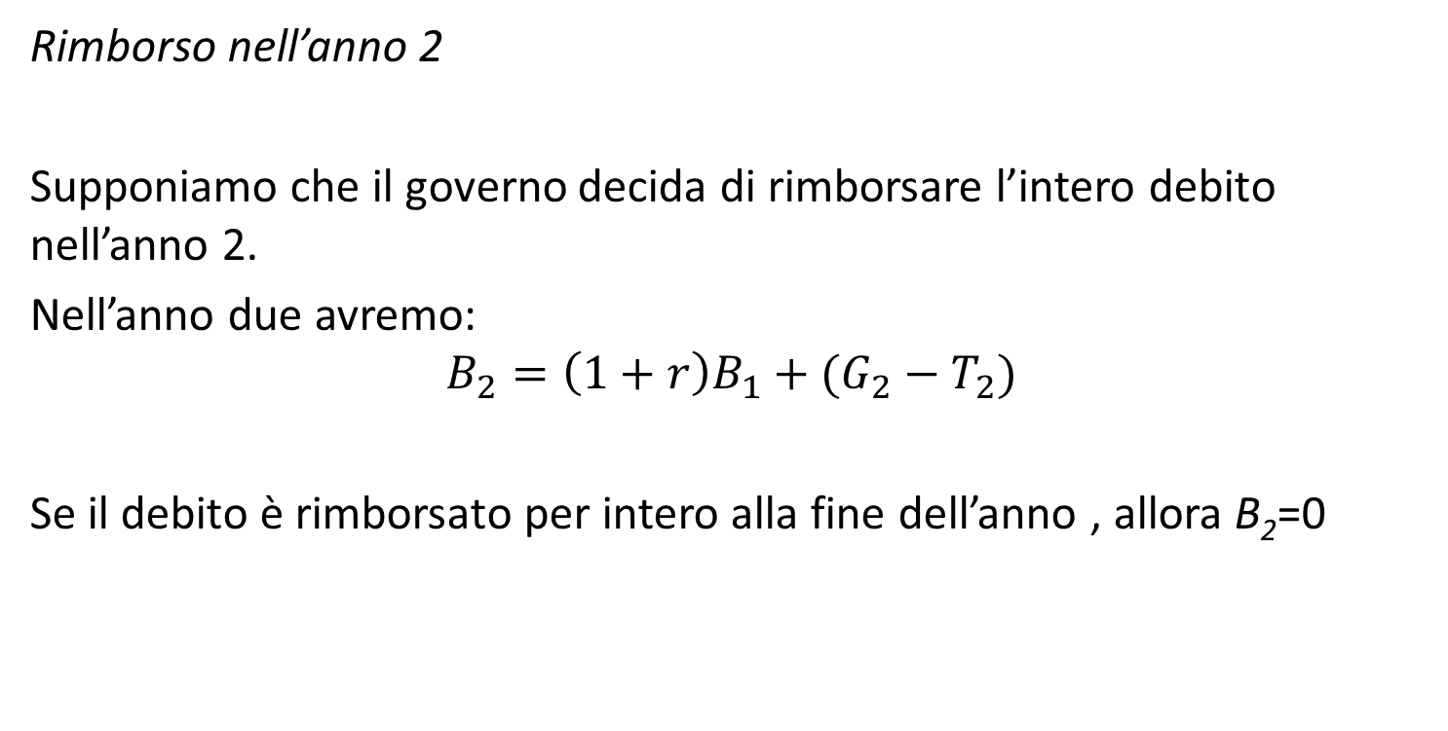
2.2 Imposte presenti e future
Rimborso nell’anno 2
Supponiamo che il governo decida di rimborsare l’intero debito nell’anno 2.
Nell’anno due avremo:
$$B_{2}=\left(1+r\right)B_{1}+(G_{2}−T_{2})$$
Se il debito è rimborsato per intero alla fine dell’anno , allora B₂=0

Slide 8
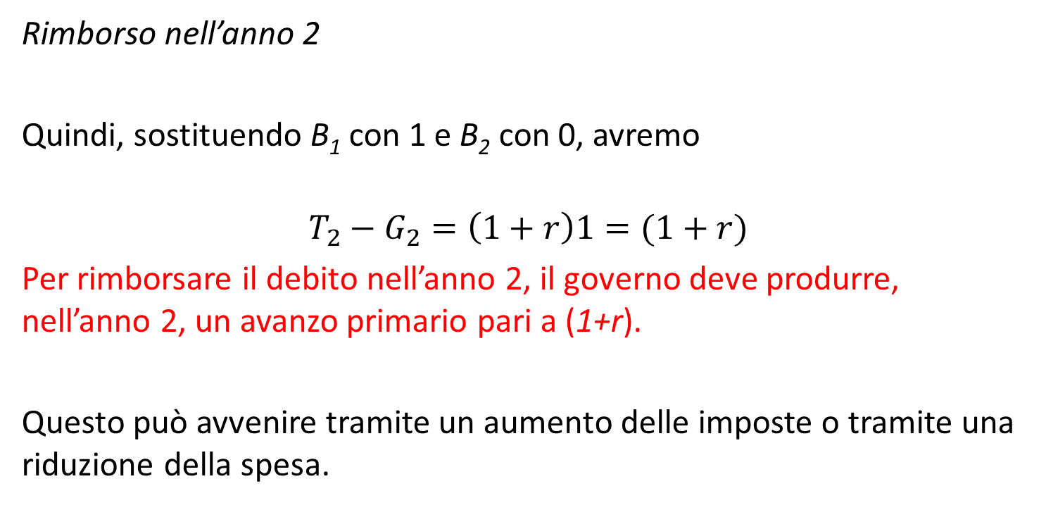
2.2 Imposte presenti e future
Rimborso nell’anno 2
Quindi, sostituendo B₁ con 1 e B₂ con 0, avremo
$$T_{2}−G_{2}=\left(1+r\right)1=(1+r)$$
Per rimborsare il debito nell’anno 2, il governo deve produrre, nell’anno 2, un avanzo primario pari a (1+r).
Questo può avvenire tramite un aumento delle imposte o tramite una riduzione della spesa.

Slide 9
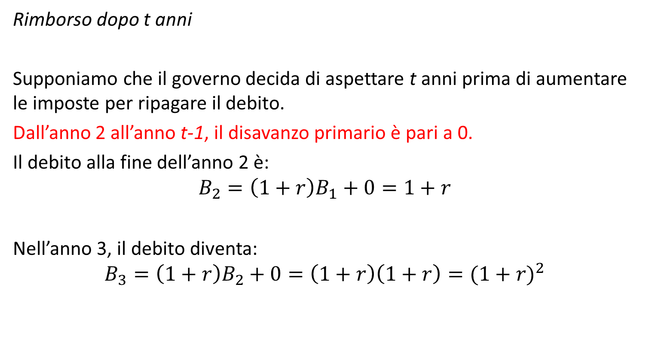
2.2 Imposte presenti e future
Rimborso dopo t anni
Supponiamo che il governo decida di aspettare t anni prima di aumentare le imposte per ripagare il debito.
Dall’anno 2 all’anno t-1, il disavanzo primario è pari a 0.
Il debito alla fine dell’anno 2 è:
$$B_{2}=\left(1+r\right)B_{1}+0=1+r$$
Nell’anno 3, il debito diventa:
$$B_{3}=\left(1+r\right)B_{2}+0=\left(1+r\right)\left(1+r\right)={(1+r)}^{2}$$

Slide 10
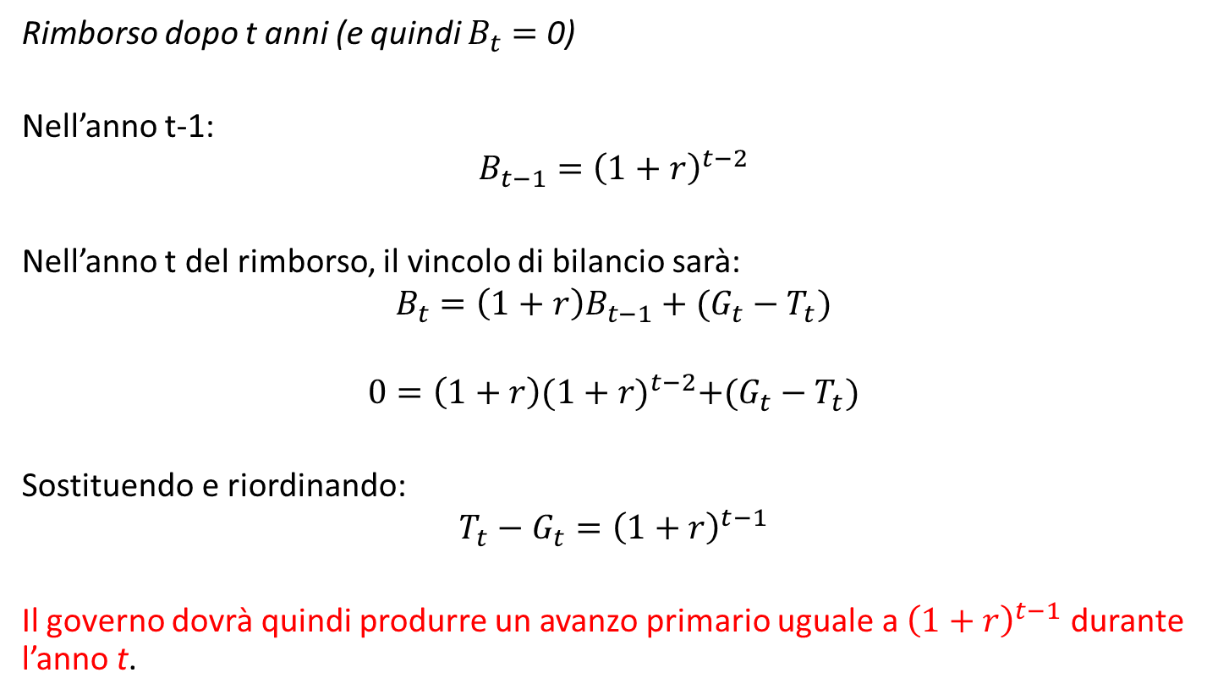
2.2 Imposte presenti e future
Rimborso dopo t anni (e quindi $B_{t}=$ 0)
Nell’anno t-1:
$$B_{t−1}={\left(1+r\right)}^{t−2}$$
Nell’anno t del rimborso, il vincolo di bilancio sarà:
$$B_{t}=\left(1+r\right)B_{t−1}+(G_{t}−T_{t})$$
$$0=\left(1+r\right){(1+r)}^{t−2}+(G_{t}−T_{t})$$
Sostituendo e riordinando:
$$T_{t}−G_{t}={\left(1+r\right)}^{t−1}$$
Il governo dovrà quindi produrre un avanzo primario uguale a ${\left(1+r\right)}^{t−1}$ durante l’anno t.

Slide 11
2.2 Imposte presenti e future
Da questo esempio impariamo che:
Se la spesa pubblica resta invariata, una riduzione delle imposte oggi deve essere compensata da un aumento delle imposte future.
Quanto più tempo il governo aspetta ad aumentare le imposte o quanto maggiore è il tasso di interesse reale, tanto maggiore sarà l’aumento delle imposte future.

Slide 12
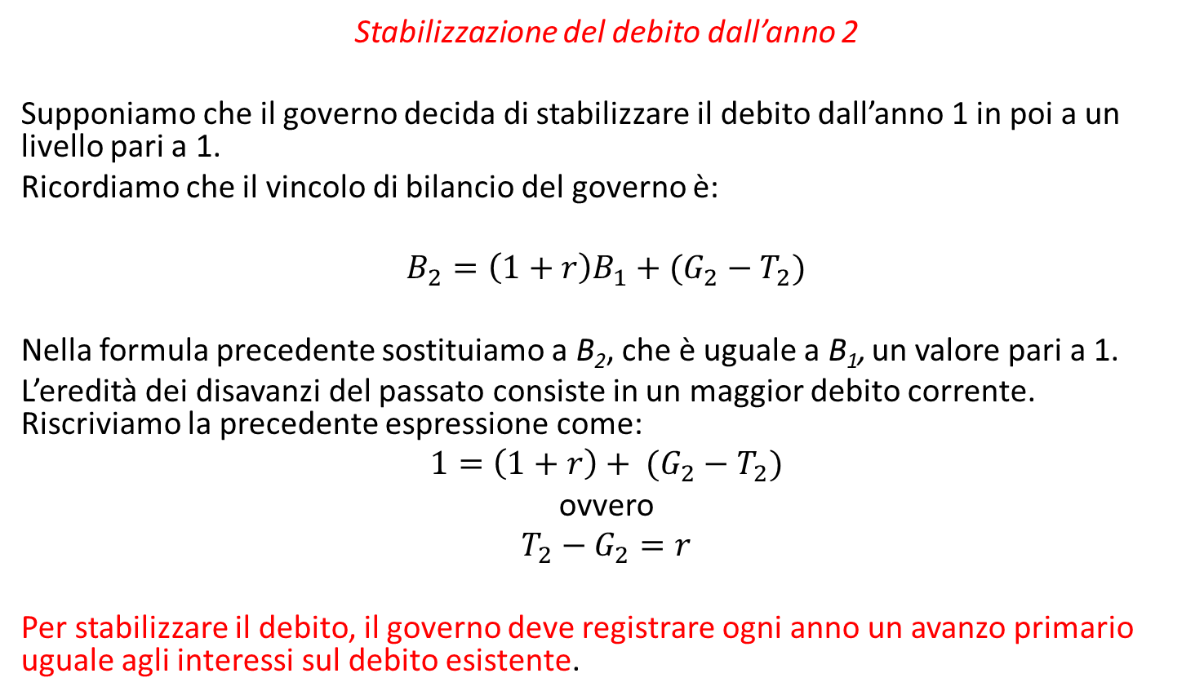
2.2 Imposte presenti e future
Stabilizzazione del debito dall’anno 2
Supponiamo che il governo decida di stabilizzare il debito dall’anno 1 in poi a un livello pari a 1.
Ricordiamo che il vincolo di bilancio del governo è:
$$B_{2}=\left(1+r\right)B_{1}+(G_{2}−T_{2})$$
Nella formula precedente sostituiamo a B₂, che è uguale a B₁, un valore pari a 1.
L’eredità dei disavanzi del passato consiste in un maggior debito corrente. Riscriviamo la precedente espressione come:
$$1=\left(1+r\right)+ (G_{2}−T_{2})$$
ovvero
$$T_{2}−G_{2}=r$$
Per stabilizzare il debito, il governo deve registrare ogni anno un avanzo primario uguale agli interessi sul debito esistente.

Slide 13
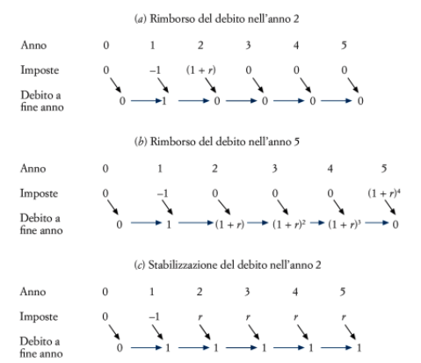
2.2 Imposte presenti e future

Slide 14
2.3 L’andamento del rapporto debito/Pil
Finora ci siamo occupati dell’andamento del livello del debito pubblico. Ma in un’economia in cui la produzione cresce nel tempo, ha più senso considerare il rapporto debito/Pil.
Ha senso fare un tal ragionamento in quanto le risorse cui il governo può attingere per ripagare il debito crescono a crescere del Pil.

Slide 15
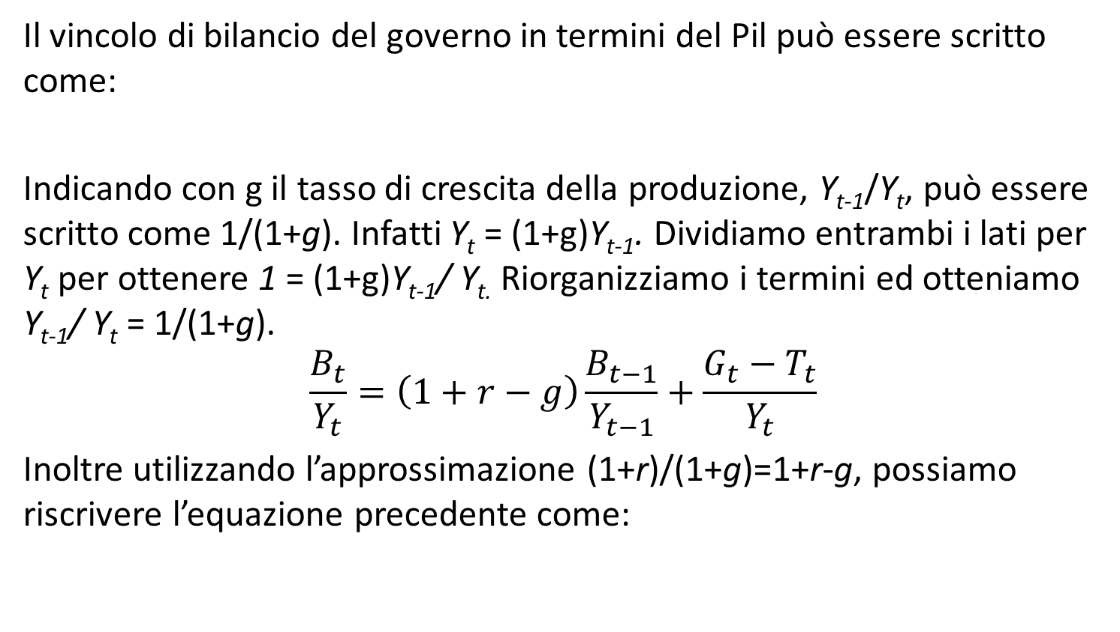
2.3 L’andamento del rapporto debito/Pil
Il vincolo di bilancio del governo in termini del Pil può essere scritto come:
Indicando con g il tasso di crescita della produzione, Y_{t-1}/Y_{t}, può essere scritto come 1/(1+g). Infatti Y_{t} = (1+g)Y_{t-1}. Dividiamo entrambi i lati per Y_{t} per ottenere 1 = (1+g)Y_{t-1}/ Y_{t.} Riorganizziamo i termini ed otteniamo Y_{t-1}/ Y_{t} = 1/(1+g).
$$\frac{B_{t}}{Y_{t}}=\left(1+r−g\right)\frac{B_{t−1}}{Y_{t−1}}+\frac{G_{t}−T_{t}}{Y_{t}}$$
Inoltre utilizzando l’approssimazione (1+r)/(1+g)=1+r-g, possiamo riscrivere l’equazione precedente come:

Slide 16
2.3 L’andamento del rapporto debito/Pil
Il rapporto debito/Pil è uguale alla somma di due termini:
spesa per interessi, in termini reali, corretta per la crescita della produzione;
rapporto tra il disavanzo primario e il Pil.
L’equazione precedente implica che l’aumento del rapporto debito/Pil sarà maggiore quando:
il tasso di interesse reale è maggiore
il tasso di crescita della produzione minore
il livello iniziale del rapporto debito/Pil è maggiore
il rapporto tra disavanzo primario e Pil è maggiore

Slide 17
2.4 La riduzione del debito pubblico dopo le guerre mondiali
L’esperienza storica ci fornisce esempi illuminanti di come alcuni paesi siano usciti da situazioni di elevato debito pubblico imboccando soluzioni molto diverse.
Nel primo dopoguerra: Germania, Francia e Gran Bretagna.
Nel secondo dopoguerra: Australia, Canada, Nuova Zelanda, Regno Unito e Stati Uniti.

Slide 18
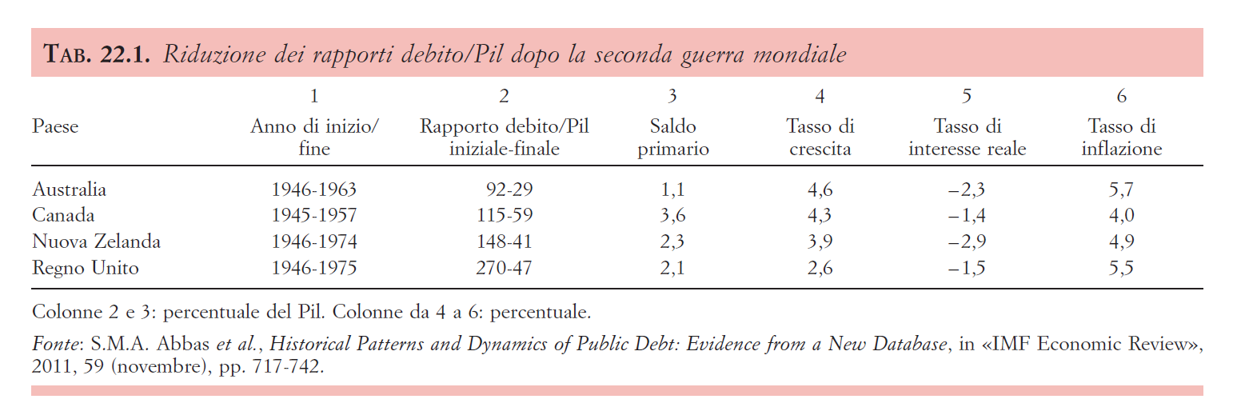
2.4 La riduzione del debito pubblico dopo le guerre mondiali

Slide 19
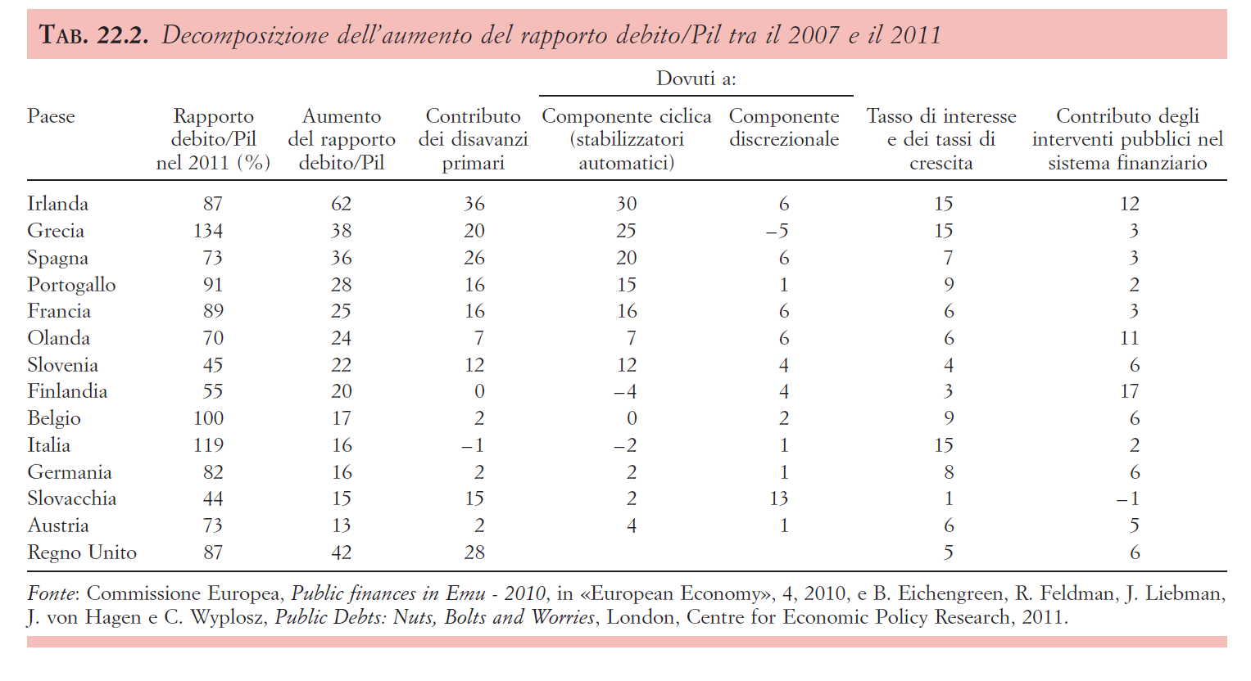
2.5 L’andamento del rapporto debito/Pil in alcuni paesi europei dopo la crisi finanziaria del 2008

Slide 20
2.5 L’andamento del rapporto debito/Pil in alcuni paesi europei dopo la crisi finanziaria del 2008
Gli anni ‘60 sono stati un decennio di forte crescita in tutti i paesi avanzati: r – g era negativo e la maggior parte di questi paesi è riuscita a ridurre il rapporto debito/Pil senza dover generare ampi avanzi primari.
Gli anni ‘70 sono stati un periodo di crescita più bassa, ma anche di tassi di interesse reali molto bassi (talvolta negativi) e questo ha consentito un’ulteriore riduzione del rapporto.
Negli anni ’80 il forte aumento dei tassi di interessi ha ridotto la crescita del Pil: ciò ha incrementato notevolmente il rapporto debito/Pil.
In seguito alla crisi, dal 2007 al 2011, il rapporto debito/Pil è aumentato in media del 20% nell’Eurozona.

Slide 21
3. Equivalenza ricardiana, disavanzo corretto per il ciclo e finanziamento bellico
Esaminiamo ora tre circostanze in cui il vincolo di bilancio svolge un ruolo centrale:
equivalenza ricardiana
disavanzi, stabilizzazione della produzione e disavanzo corretto per il ciclo
finanziamento bellico

Slide 22
3.1 Equivalenza ricardiana
Per capire al meglio il teorema dell’equivalenza ricardiana, supponiamo che, a parità di spesa pubblica, quest’anno il governo riduca le imposte di 1, finanziandosi con un’emissione di debito.
Il governo annuncia che l’anno prossimo aumenterà le imposte di (1+r) per rimborsare il debito.
Qual è l’effetto sul consumo del taglio delle imposte?

Slide 23
3.1 Equivalenza ricardiana
Una risposta plausibile è: nessuno.
I consumatori si rendono conto che minori imposte quest’anno verranno compensate da maggiori imposte l’anno prossimo e risparmiano il maggior reddito disponibile derivante dalle minore imposte: il valore presente scontato del reddito da lavoro rimane invariato.
Secondo il teorema di equivalenza ricardiana, finanziare la spesa pubblica con tasse o con debito non influenza le scelte di consumo degli agenti economici.

Slide 24
3.1 Equivalenza ricardiana
Tuttavia, è raro che un taglio delle imposte sia accompagnato da un tale annuncio.
Nella realtà, quanto più lontani nel tempo e incerti sembrano gli aumenti delle imposte future agli occhi dei consumatori, tanto più probabile è che essi li ignorino.
In questo caso, l’equivalenza ricardiana è destinata a fallire.

Slide 25
3.1 Equivalenza ricardiana
In conclusione, il disavanzo pubblico ha effetti rilevanti sull’attività economica:
nel breve periodo: forti disavanzi fanno aumentare la domanda e la produzione.
nel lungo periodo: un maggior debito pubblico riduce l’accumulazione di capitale e quindi la produzione.

Slide 26
3.2 Disavanzi, stabilizzazione della produzione e disavanzo corretto per il ciclo
Per valutare se una data politica fiscale sia appropriata, gli economisti hanno costruito delle misure del disavanzo che dicono a che livello esso si collocherebbe se la produzione fosse al suo livello naturale (tenendo conto della legislazione fiscale e delle regole di spesa esistenti).
Tali misure prendono nomi diversi: “disavanzo di pieno impiego”, “disavanzo standardizzato per la disoccupazione”, “disavanzo strutturale” (quest’ultimo è il termine usato dall’Ocse) o “disavanzo corretto per il ciclo”.

Slide 27
3.3 Guerre e disavanzi
Le guerre generano grandi disavanzi di bilancio.
È giusto che i governi ricorrano al disavanzo per finanziare le guerre?
Sì, per due motivi:
motivo di natura redistributiva: il disavanzo è un modo di distribuire parte dell’onere della guerra alle generazioni future;
motivo di natura economica: il disavanzo consente di ridurre le distorsioni fiscali.

Slide 28
4. I pericoli di un debito pubblico molto elevato
Maggiore è il livello del debito pubblico, maggiore è l’avanzo primario futuro necessario per “sostenere” quel debito, cioè per evitare che esso continui a crescere.
Ampi avanzi primari richiedono imposte elevate, le quali introducono distorsioni nell’economia.
Inoltre, un elevato debito pubblico può condurre a un circolo vizioso, detto spirale del debito, che può rendere difficile la condotta della politica fiscale.

Slide 29
4. I pericoli di un debito pubblico molto elevato
Torniamo all’equazione che descrive l’andamento del debito/Pil:
Supponiamo che per qualche ragione gli investitori inizino a dubitare della solvibilità del governo. Inizieranno così a chiedere rendimenti più alti per compensare il rischio e il tasso di interesse r aumenterà.
Per stabilizzare il debito, il governo intraprende una stretta fiscale.

Slide 30
4. I pericoli di un debito pubblico molto elevato
La stretta fiscale riduce il tasso di crescita g. L’aumento di r e la riduzione di g rendono ancora più difficile la stabilizzazione del debito.
Il rapporto debito/Pil aumenterà, con esso gli interessi sul debito e così via, dando vita a una spirale del debito.
Notate che anche qualora i timori di un’eventuale insolvenza del governo fossero inizialmente infondati, potrebbero facilmente autorealizzarsi.
Una situazione del genere si è verificata nell’estate del 2012 nell’Eurozona.

Slide 31
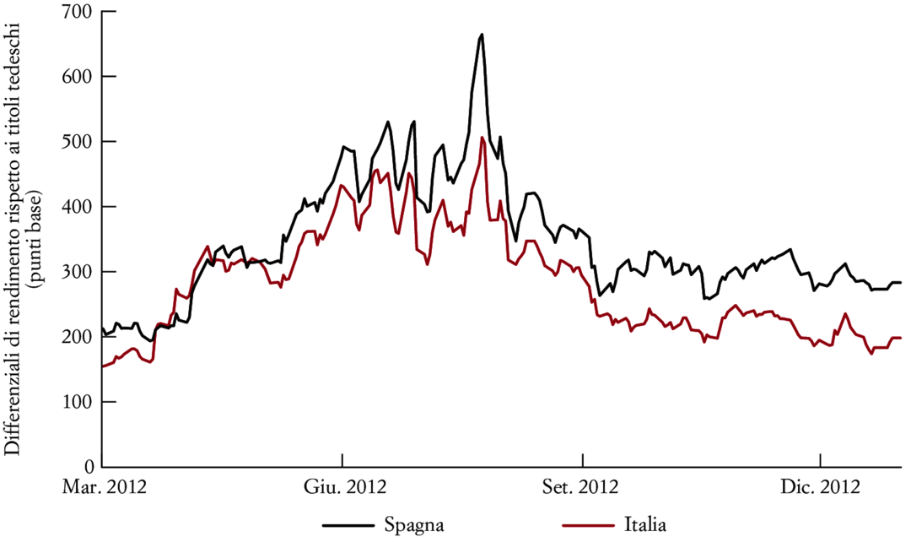
4. I pericoli di un debito pubblico molto elevato
L’aumento dei differenziali di rendimento sui titoli italiani e spagnoli nel 2012.
Fonte: Haver Analytics

Slide 32
4. I pericoli di un debito pubblico molto elevato
Cosa accade se il governo non riesce a stabilizzare il debito e s’innesca una spirale del debito?
La storia ci insegna che possono accadere due cose:
il governo fa default sul suo debito, cioè non lo rimborsa agli investitori
il governo ricorre al finanziamento monetario

Slide 33
4.2 Il default sul debito pubblico
Il governo potrebbe scegliere di diventare inadempiente.
Tuttavia, l’inadempienza (o default) è spesso parziale e gli investitori subiscono un haircut.
Un haircut del 30% significa che gli investitori ricevono solamente il 70% di quanto è loro dovuto.
Il default potrebbe essere imposto unilateralmente dal governo (in questo caso prende il nome di ripudio del debito), oppure potrebbe essere il risultato di negoziazioni con i creditori.

